Slide 1
“Soft Skills” ve VaVaI
Kreativita, motivace
Týmová práce, řešení konfliktů
Softwarová podpora – myšlenkové mapy, kolaborativní nástroje, ...
Prezentační dovednosti

Slide 2
Tvorba nápadů Kreativita

Slide 3
Kreativita
Kreativita: vytvoření něčeho nového a užitečného s pomocí představivosti; schopnost nalézat nová, originální řešení problémů.
vytvoření: nestačí mít nápad, je nutné dospět k jeho realizaci;
nové: musí vzniknout něco, co zde dříve nebylo;
užitečné: musí se hodit jiným lidem.
duševní proces, který využívá schopností levé i pravé mozkové hemisféry. Hrají v ní roli intuitivní myšlení, tvary a vzory

Slide 4
Fáze kreativního procesu
1 | Orientace | Poznání potřeby, úmysl něco vytvořit
2 | Příprava | Získávání informací, formulace problému
3 | Inkubace | Hledání řešení, promýšlení a zvažování různých variant, podvědomé myšlení
4 | Osvícení | Syntéza, tvorba nápadů
5 | Realizace | Převedení nápadu do reality
6 | Verifikace | Vyhodnocení, zdokonalení

Slide 5
Pět složek kreativity (Guilford)
Nápaditost: schopnost vytvořit široký proud nápadů
Pohotovost, bystrost: schopnost modifikovat nápad nebo přeskakovat od jednoho nápadu k druhému. V proudu nápadů lidé obvykle vyčerpají jednu kategorii a teprve potom přejdou k jiné.
Originalita: neobvyklost vznikajících nápadů (červený → červená Karkulka). Tento typ myšlení podporují např. křížovky, slovní a logické hříčky, hlavolamy
Představivost: vznik nápadů, které nejsou na první pohled zřejmé
Snaha (zaťatost) - kreativita není pouze inspirace, ale i dřina. „Pokud se ti to nepovede napoprvé, zkus to znovu.“ Jestliže dosavadní nápady nestačí, musíme přijít s jinými, přistoupit k problému z jiné strany. Pokusy o vyřešení problému neznamenají, že budeme postupovat stále stejně, jen zarputileji. Musíme zkoušet jiné a širší cesty vedoucí k cíli (nebo vyjít mimo vychozené cesty).

Slide 6
Ever tried
Ever failed
No matter
Try again
Fail again
Fail better
Samuel Beckett

Slide 7
Mentální bariéry
Šablonování
Bariéry vnímání
Citové bariéry
Kulturní bariéry, bariéry prostředí
Intelektuálové bariéry

Slide 8
Šablonování - výhody
Uspořádání informací do určitých ustálených struktur.
Výhody:
Selektivita: podporuje výběr důležitých dat; př.- řízení auta
Spouštěče: šablona je v podstatě řetězcem událostí následovaných odezvou
Kódy: kódy zastupují šablony - př: Pentium, ASCII, GPS, ...
Předvídání: šablony umožňují reagovat na událost dříve, než k ní dojde - př.: brzdová světla
Mapy: šablony umožňují vytvářet si vnitřní mapy prostředí - př:: vstávání v noci k dětem
Jmenovky: se šablonou je spojeno slovo nebo věta a nemusíme pokaždé procházet celou posloupností myšlenek - př.: Mona Lisa, ...

Slide 9
Šablonování - nevýhody
Nevýhody:
Nedostatek alternativ: při rozeznání šablony často nevyhledáváme alternativy. Proces tvorby alternativ je pro kreativitu zásadní
Ignorování alternativ: alternativy sice existují, ale při rozhodování nejsou brány v úvahu, protože nejsou součástí šablony
Zvyk jako železná košile: je mimořádně obtížné porušit ustálené šablony - př.: zvyk používat známé cesty
Nepružnost šablon: někdy je jednodušší vymyslet novou šablonu, než slepovat části existujících

Slide 10
Bariéry vnímání
zabraňují vnímání problému nebo informací potřebných k jeho vyřešení
Stereotypy výrazně ovlivňují kreativitu
Př.: přijetí článku napsaného pod fiktivním jménem, oblečení při návštěvě restaurace nebo koncertu, optické klamy (Escher);
Neschopnost izolování problému: nebyl-li problém správně pochopen nebo byl-li vymezen příliš úzce, nemůže být ani správně vyřešen
Př.: poradci jsou často nejužitečnější tím, že přeformulují problém
Tendence k přílišnému omezení problému: pokud existuje příliš mnoho omezení, nemusí existovat přípustné řešení
Př.: spojit devět puntíků nejvýše čtyřmi čarami

Slide 11
Bariéry vnímání - 2
Stoupá-li cena tepla a chci ušetřit, je užitečné si uvědomit, že nepotřebuji ohřát byt, ale sebe. Mohu se tedy víc obléknout, zůstat v posteli apod.
Neschopnost vidět problém z jiné strany
Př.: sklad - zájmy různých manažerů jsou různé. Z hlediska výroby je výhodné mít vždy všechno po ruce, z hlediska řízení financí je výhodné mít sklad co nejmenší
Saturace, zahlcení impulsy: způsobuje ignorování vstupů
Př.: falešné poplachy, klávesnice
Důležité z hlediska ergonomie: rozhraní člověk-stroj, systémy řízení složitých zařízení (letadla, elektrárny apod.)

Slide 12
Citové bariéry
mohou ovlivňovat schopnost vytváření nápadů a/nebo efektivně komunikovat s jinými
Strach riskovat: zvykli jsme si na to, že existuje jediná správná odpověď a bojíme se riskovat neobvyklá řešení.
Obava z neuspořádanosti, nechuť k chaosu: je dobré snažit se o pořádek, ale musíme být schopni tolerovat neuspořádanost, brát ji jako nezbytnou a podněcující.
Př.: klienti často myslí, že znají data, ale velmi zřídka je mají v potřebné formě - místo originálních dat mají průměry, způsob jejich sběru je někdy pochybný

Slide 13
Citové bariéry - 2
Hodnocení místo vytváření alternativ: je mnohem jednodušší kritizovat než tvořit nové nápady. Je doba tvorby nápadů a je doba hodnocení. Hodnocení ve špatnou dobu může bránit kreativitě. Vznikající nápady jsou nezralé a jsou-li předloženy jiným, je dobré je rozvíjet, positivně modifikovat.
Neschopnost inkubace: mnoho lidí odkládá úkoly na poslední chvíli. Může být užitečné dát věcem čas, nesnažit se udělat vše na první zátah. Znenadání se může objevit lepší řešení, myšlení probíhá i v pozadí
Př.: počítač - multitasking
Nedostatečná motivace
Nadměrná horlivost
Potlačování představivosti a fantazie

Slide 14
Kulturní bariéry, bariéry prostředí
Tabu - v Indii mnoho lidí hladoví, posvátné krávy bloumají bez užitku po ulicích
Fantazírují jenom blázni - fantazírování, pokud není zadáno jako úkol, je často považováno za ztrátu času
Řešení problémů je považováno za vážnou věc - humor mu dává lidskou dimenzi a nezbytný nadhled.
Hraní je pro děti
Pocity a intuice jsou nevhodné - kreativní člověk musí umět využívat i logiku i pocity a intuici
Všechny problémy lze vyřešit racionálním myšlením a dostatkem peněz - jen otevřený, komplexní a systémový přístup otevírá dveře k tvořivému řešení problémů

Slide 15
Kulturní bariéry, bariéry prostředí - 2
Je třeba držet se tradice - „Pokud to funguje, proč s tím něco dělat?“ Kreativní lidé často zkoušejí opak - změnit něco jen proto, aby byla nějaká změna
Nevhodné fyzické prostředí - každému se nejlépe pracuje v jiných podmínkách, někdy se lépe pracuje ve skupinách
Reakce kolegů - negativní kritika může tlumit kreativitu. Vhodná je nekompetitivní podpora.
Nepružné vedení - nadřízený může být natolik ctižádostivý, že potlačuje vše, co nevyšlo od něj
Nedostatek podpory při realizaci

Slide 16
Intelektuálové bariéry
Užití nepřiměřené intelektuální strategie, neschopnost zvolit k řešení problému úměrné prostředky
Př.- rutinní používání matematických modelů k řešení jakéhokoliv problému, střelba od boku
Intelektuální imunita - mnozí lidé, kteří byli úspěšní, věří jen metodám, které sami používají, mají pocit, že jejich myšlenky jsou lepší než myšlenky druhých.
Nesprávné informace nebo nedostatek informací
Nedostatečná schopnost zaznamenat nebo vyjádřit myšlenky

Slide 17
Odbourávání bariér
Neposuzujte nápady okamžitě kriticky. Myšlenka, která se zdá nesmyslná, může nabýt smysl v nových souvislostech.
Vybírejte řešení z maximálního počtu námětů. Nejlepší nápady zřídka přicházejí jako první. Jeden nápad plodí druhý, z dalších se vytvářejí kombinace a roste pravděpodobnost objevení originálního, tvůrčího řešení

Slide 18
Odbourávání bariér - 2
Nebojte se fantazie. Zdánlivě nesmyslné, neobvyklé, extrémní nápady mohou často vést k nejlepším řešením (Einstein: “Tehdy, když jsme vyčerpali všechny možnosti, když nestačí naše znalosti a zkušenosti, nastupuje naše fantazie“)
Řešte problémy na základě podobností: Vhodně zvolené analogie a modely mohou zprostředkovávat nové způsoby vidění jevů a jejich souvislostí. Analogie osvobozuje řešitele od myšlenkových stereotypů, pomáhá opustit vyjeté koleje.

Slide 19
Metody podpory individuální kreativity

Slide 20
Laterální myšlení
Odklad hodnocení
Frakcionalizace
Inverze, převrácení
Výstřižky
Metafory a analogie
Myšlenkové mapy
Kontrolní otázky
Analýza atributů
Morfologická analýza
Konfigurační analýza
Náhodná slova

Slide 21
Laterální vs. vertikální myšlení
Laterální: snaží se o vytvoření co největšího počtu alternativ, nesnaží se sledovat jeden určitý směr, ale vytvářet nové směry. Vertikální: selektivní, vyhledává směr vedoucí k cíli.
Vertikální myšlení je sekvenční, laterální dělá skoky.
Laterální myšlení nehodnotí. Důležité je pouze to, aby bylo konečné řešení přijatelné; odstraňuje zábrany spojené se „správností“ či „nesprávností“.
Při vertikálním myšlení negativismus blokuje některé cesty. Řešení jsou často označována jako „chybná“ díky referenčnímu rámci. V laterálním myšlení se předpokládá, že rámec se může změnit natolik, že dříve nevhodné řešení se může stát optimálním, nechává proto všechny cesty otevřené.

Slide 22
Laterální vs. vertikální myšlení - 2
Laterální myšlení nevylučuje nepodstatné informace.
Klasifikace kategorií při laterálním myšlení není nikdy statická.
Místo sledování nejpravděpodobnějších cest laterální myšlení sleduje i cesty nepravděpodobné - mohou vést k něčemu užitečnému.
Zatímco vertikální myšlení zaručuje nalezení minimálního řešení, laterální myšlení zvyšuje šanci nalezení maximálního (optimálního) řešení, ale nezaručuje nic.

Slide 23
Levá a pravá mozková hemisféra
Levá - lineární, logické, analytické, kvantitativní, racionální a verbální myšlení
Pravá - nelineární, holistické (celostní), intuitivní, imaginativní a neverbální myšlení
Zapamatování a kreativita se posilují, pokud stimulujeme obě strany mozku. Tradiční, na textu založené postupy, využívají „levý“ mozek, „pravý“ se zapojuje, pokud užíváme hierarchické struktury, prostorové prvky, symboly, barvy.
„Visuální těsnopis“ – stimuluje a zjednodušuje komunikaci, podněcuje kreativní myšlení ⇨ lepší projekty, výrobky, služby, rozhodnutí

Slide 24
Odklad hodnocení
Nápady přežívají déle a podněcují další nápady.
Jiní mohou přijít s nápady, které by jinak zavrhli.
Nápady mohou být cenné pro jejich podnětnost, originálnost apod.
Nápady, které se nehodí v dané situaci, mohou přežít tak dlouho, než se ukáže, že se musí změnit rámec. V nových souvislostech pak mohou být užitečné.

Slide 25
Frakcionalizace, inverze, výstřižky
Frakcionalizace: restrukturalizace původní situace, únik z pevné šablony. Rozdělíme problém na části a řešíme problém po částech (analýza – syntéza, dedukce – indukce)
Inverze, převrácení: podívat se na vše z jiné, obrácené strany
Př.: Dostanete-li šek na 10.000 ale pouze 9.000 je krytých, pak může být výhodné uložit na účet 1.000 a pak šek vybrat
Bankrot a likvidace firmy - když už to nemůže být horší, může to být jenom lepší.
Výstřižky: střádejte zprávy o kreativních a neobvyklých způsobech řešení problémů. Získáte tak zdroj informací o tom, jak jiní řeší problémy nebo modifikují existující produkty a vyvíjejí nové.

Slide 26
Metafory a analogie
V mnoha případech lze najít analogie v různých oborech lidské činnosti.
příklad: výrobce počítačů a restaurace: u obou může být rozsah výroby (menu) velký, ale přitom existuje mnoho omezení: různí prodejci obchodují s různými výrobky (u číšníka, který roznáší nápoje, nejde objednat jídlo), objednávky jsou omezeny nebo vázány (nelze objednat rýži se salátem).

Slide 27
Metafory a analogie - 2
Nejlepší jsou vizuální metafory a analogie s činnostmi, které provádíme tak často, že na ně nemusíme myslet
řešení problému je podobné přípravě jídla: nejdřív si umyjete ruce (uděláte si místo pro práci), pak vezmete kuchařku (učebnici z police), připravíte hrnce a kastroly (zapnete počítač) atd.
Jinou analogií je analogie náboru zaměstnanců s rybařením: revírem je univerzita, návnadou plat a náčiním reklama a kontakty. Pokud ryba nezabere, je možná moc rybářů a možná byla použita nesprávná návnada.

Slide 28
Myšlenkové mapy
Mozek nepracuje lineárně, ale v asociacích, přeskakuje mezi myšlenkovými proudy. Myšlenkové mapy jsou asociativním způsobem záznamu myšlenek
Počítačová podpora: Mindmanager

Slide 29
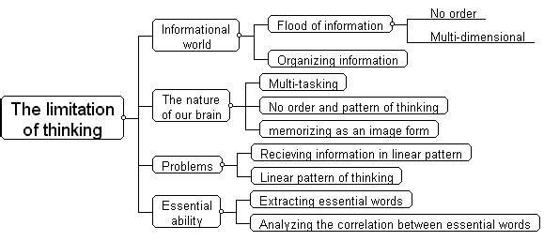

Slide 30
Kontrolní otázky (A.Osborne)
Dostanete-li nápad, zkuste odpovědět na následující otázky:
K čemu jinému by to mohlo být - beze změny, po úpravách?
Co je tomu podobné?
K jakému jinému nápadu to vede? Dá se najít nějaká podobnost v minulosti?
Co se dá okopírovat? Modifikovat? Změnit smysl, barvu, tvar, zvuk, vůni?
Zvětšit? Zesílit, zvýšit, prodloužit, udělat těžší, větší, zvýraznit? Něco přidat?
Zmenšit? Zkrátit, odlehčit, snížit, miniaturizovat? Něco ubrat?
Nahradit? Použít jinou přísadu, materiál, postup, zdroj energie?
Jinak upravit? Vyměnit komponenty? Jiný vzor, návrh?
Obrátit? Otočit, převrátit, převrátit naruby? Otevřít? Zaměnit positivní a negativní?
Kombinovat? Smíchat, slévat, spojit? Kombinovat jednotky, účely, nápady?
Odpovědi vás mohou přivést k novým nápadům.

Slide 31
Analýza atributů
napomáhá zbavit se navyklých způsobů myšlení o věcech, lidech a situacích a dát vzniknout novým nestereotypním závěrům.
Kolika způsoby se dá využit tužka? Některé atributy: šestihranná, dřevěná, žlutá, s gumičkou, tuha č.2,...
K čemu se dá využít kancelářská sponka?

Slide 32
Morfologická analýza
Vybereme důležité parametry a pro každý z nich definujeme různé hodnoty
Vytvoříme všechny možné kombinace a každou z nich prostudujeme
Některé kombinace budou nesmyslné, některé známé, jiné nepraktické nebo drahé, ale některé si zaslouží pozornost
Je dobré si uvědomit, že počet kombinací rychle roste: pokud je n počet parametrů a m počet hodnot, je počet kombinací m^{n}.

Slide 33
Morfologická analýza - příklad
Pohon | Prostředí | Řízení
jaderný | silnice | řidič
benzin | vzduch | vlečení
nafta | voda | vedení drahou
pára | podzemí | elektronická mapa
elektřina ze sítě | pás | vyhýbání srážkám
baterie | železnice | žádné

Slide 34
Konfigurační analýza
vytvoříme seznam parametrů a možných hodnot
alternativy popisujeme výběrem množin hodnot
Při tomto postupu můžeme včas vylučovat zjevně nesmyslné varianty a zmenšíme tak rozměr úlohy.
Užitečná může být kombinace analýzy atributů a morfologické analýzy, při níž použijeme následujícího postupu:
Vytvoření seznamu atributů
Seznam alternativ pro každý atribut
Náhodný výběr alternativ
Studium nově vzniklých forem

Slide 35
Konfigurační analýza - příklad
ATRIBUTY
Kulatá | Plastická | Nasouvací uzávěr | Kovová náplň
ALTERNATIVY
mnohohranná | kovová | připojený | žádná
čtvercová | skleněná | žádný | trvalá
korálková | dřevěná | zasouvací náplň | papírová
tvarovaná | papírová | čistící | inkoustová

Slide 36
Náhodná slova
seznam kontextově bohatých slov, z něhož se náhodně vybere a hledá se spojení mezi tímto slovem a zkoumaným problémem.
Př.: Máme řešit problém sprejerů (graffiti). Vybraným slovem nechť je slovo kamera. Výsledkem pak může být:
umístit televizní kamery
získat tvůrce graffiti pro fotografii
nabídnout kameru jako odměnu za chycení „umělce“
fotografovat kupce sprejů a barev;
nabídnout nudnou plochu vhodnou k oživení barvami s tím, že bude vytvořena reportáž o nejlepších výtvorech

Slide 37
Metody podpory skupinové kreativity

Slide 38
Brainstorming - zásady
vytvořit co nejvíc nápadů bez ohledu na kvalitu
kombinovat, modifikovat a využívat nápady ostatních
nekritizovat nápady
vyjadřovat své nápady okamžitě
Prostředí musí být uvolněné a nesmí docházet k vyrušování

Slide 39
Brainstorming - průběh
Délka: doporučuje se 30 - 60 minut, nemělo by dojít k tomu, aby se účastníci nudili. Měli by se na sezení těšit, ne se ho bát.
Zahřívací kolo: pokud účastníci metodu neznají, je vhodné zařadit „zahřívací kolo“ - něco všem známého, ale netýkajícího se skutečného problému (např. Jak by se dala zlepšit klávesnice PC?)
Velikost skupiny: 6 - 12
Účastníci: rozliční, asi 1/3 těch, kterých se rozebíraný problém týká. Většinou není vhodné, aby se zúčastnili současně nadřízení a podřízení
Zapisovatel: často je nutné zestručňovat, lepší je něco zapsat víckrát než vynechat. Lze použít techniky - magnetofon, video, počítač... Výhodná je tabule, na které mohou všichni vidět dosavadní nápady (nalepovací lístky). Lze použít formy myšlenkové mapy.
Předsedající: zajišťuje hladký průběh, uděluje slovo, nehodnotí
Formulace problému: příliš úzká definice může zúžit odpovědi
Př: Je lepší se zeptat, jak lze zlepšit komunikaci s pobočkami, než jak snížit počet služebních cest

Slide 40
Brainstorming – výhody a nevýhody
Nevýhody:
Potlačování hodnocení může vést k tomu, že někteří účastníci ztratí soustředění na problém
Protože nelze předpovědět, jaké nápady vzniknou, je obtížné se předem připravit
Dominantní jedinci ovlivňují ostatní a pokoušejí se ovládnout sezení
Někteří účastníci se v diskusi citově angažují a vnášejí do systému šum
Skupinová konformita způsobí nedostatek kreativity.
Výhody:
Odložení hodnocení může pomoci překonat bariéry kreativity
Vznikne větší množství nápadů
Protože nápady jsou dílem skupiny, je větší šance na jejich realizaci, než kdyby pocházely od jednotlivce

Slide 41
Zvýšení účinnosti brainstormingu
Zastavit a pokračovat: např. 5 min. na vznik nápadů, 5 min. přestávka na inkubaci atd.
Kolečko účastníků: účastníci dostávají slovo ve stanoveném pořadí, mohou se v daném kole vzdát slova - dostane se i na méně průbojné
Phillips 66 - větší skupina se rozdělí na menší podskupiny (max. 6 lidí posuzuje 6 minut klady a zápory), v nichž probíhá klasický brainstorming. Na konci stanovené doby se vytvořené nápady vyhodnotí a celé skupině jsou předloženy ty nejlepší.
Banka nápadů, kartičky: nápady se anonymně zapisují na kartičky. Výhodou je snadné zpracování. Problémy je vhodné formulovat otázkou typu Jak?
Brainwriting - nápady se píší na kolující papíry

Slide 42
Kreativní nástěnka
Výhody: všichni si mohou přečíst nápady ostatních a vycházet z nich, může trvat libovolně dlouho, nemusí se všichni sejít na jednom místě

Slide 43
Podpora ICT
Databáze nápadů
Groupware, workflow
Sdílený pracovní prostor
Kolaborativní nástroje (Zoho, Google Docs)
www.innosupport.net – Inovační dílny

Slide 44
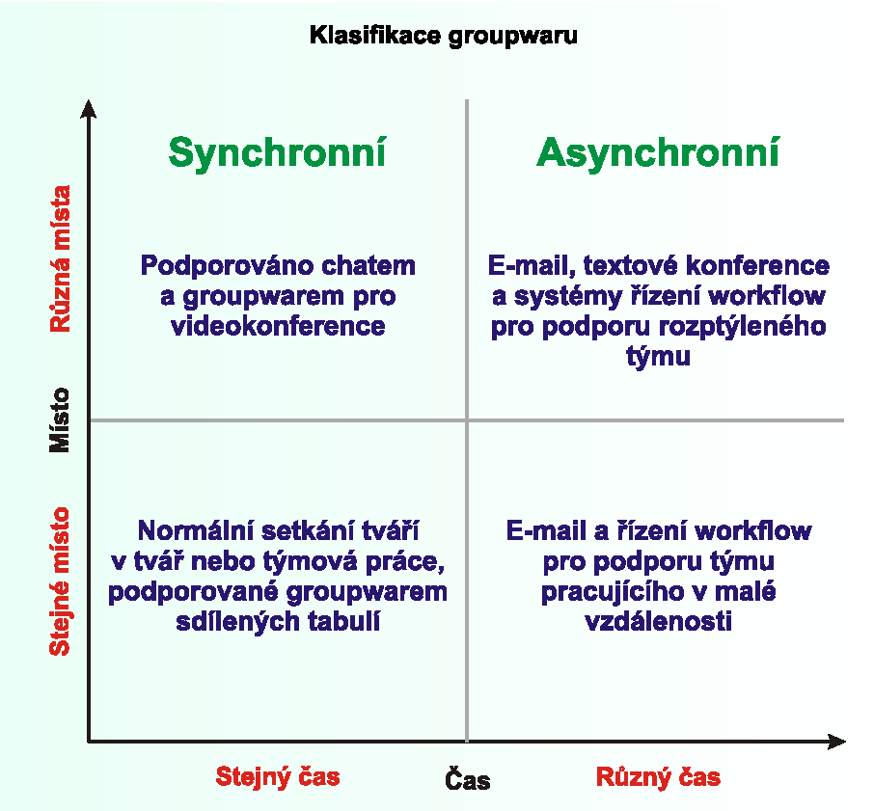

Slide 45
TRIZ
Teorija Rešenija Izobretateĺskich Zadač
TRIZ systematicky analyzuje problém a vytváří alternativy řešení s použitím řady postupů a nástrojů
Nejobtížnějším typem problémů při vývoji nových výrobků jsou rozpory (konflikty). V mnoha případech může požadované zlepšení jednoho parametru vést ke zhoršení jinde (např.snaha po zvýšení produktivity může vést ke snížení kvality). Je tedy nutné hledat rozumný kompromis.
Metodologie TRIZ poskytuje algoritmy pro řešení konfliktů mezi parametry výrobku.
podrobnější popis, příklady

Slide 46
Prvky TRIZ
40 vynálezeckých principů
39 inženýrských konfliktních parametrů
IM – Invention Machine (expertní systém)
Matice rozporů

Slide 47
Matice rozporů
matice 39 x 39 konfliktních parametrů
na svislé ose vybereme parametry, které chceme zlepšit
na vodorovné ose vybereme parametry, které se zhorší
průsečík: odkazy na doporučené vynálezecké principy
matice rozporů

Slide 48
Nedostatky TRIZ
seznam 39 parametrů neobsahuje parametr, který by se měl zlepšit nebo který se zhorší (např. odpor elektrického obvodu)
je-li inženýrský rozpor způsoben fyzikálním rozporem, je účinnější řešit fyzikální rozpor.

Slide 49
Zdokonalení metodiky: ARIZ
hledání ideálního řešení: zdokonalení systému s minimalizací nákladů a nežádoucích vedlejších efektů
logika ARIZ: každý inženýrský rozpor je způsoben fyzikálním rozporem, kdy stejný parametr musí splňovat rozporné požadavky

Slide 50
Kroky řešení
Analýza systému: identifikace základních funkcí systému a zásadního rozporu, který je třeba vyřešit
Analýza zdrojů konfliktu: místo a frekvence výskytu
Modelování problému: analýza alternativ, výběr té, která je optimální pro základní funkce systému, vypracování postupu eliminace rozporu
Hodnocení vytvořených konceptů
Vývoj nového produktu

Slide 51
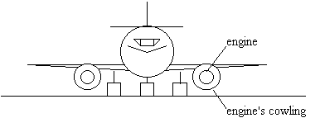
Příklad 1
Boeing: náhrada motorů 737 výkonnějšími
vyšší výkon motoru ⇨ potřebuje více vzduchu ⇨ větší průměr vstupního otvoru ⇨ malá vzdálenost motoru od země
Matice rozporů doporučuje několik způsobů řešení tohoto rozporu. Asymetrie (č. 4) navrhuje:
Změna symetrického tvaru objektu nebo jeho částí na asymetrický.
Zvýšení stupně asymetrie.
Řešení: elipsovitý tvar motoru – zachování plochy vstupního otvoru, zploštění ve vertikálním směru

Slide 52
Příklad 2 – specifikace problému
Barevná laserová tiskárna obsahuje pohyblivý fotovodič, který nese kapky positivně nabitého kapalného toneru. Negativně nabitý válec rotuje v opačném směru a sbírá nadbytečný toner.
Elektrostatická síla je nepřímo úměrná druhé mocnině vzdálenosti mezi válcem a kapkami ⇨ čím větší je průměr válce, tím lépe plní svou funkci, ale tím větší jsou rozměry celého systému.
Fyzikální rozpor: efektivita válce vs. rozměr
Průměr válce 20-30 mm je kompromisním řešením

Slide 53
Příklad 2 – řešení
Základní funkce válce: sběr nadbytečného toneru
Odstranění psychologického bloku: místo „válec“ říkejme „sběrač“
Fyzikální rozpor: sběrač musí mít větší plochu, aby se zvětšila elektrostatická síla, a musí zaujímat menší prostor, aby se minimalizovala velikost jednotky
Řešení: plochý pás

Slide 54
Týmová práce

Slide 55

Klíčové role v týmu
Company worker / Implementor (IMP)
Chairman / Coordinator (CO)
Shaper (SH)
Plant (PL)
Resource Investigator (RI)
Monitor/ Evaluator (ME)
Team worker (TW)
Completer/ Finisher (CF)
Specialist (SP)

Slide 56
Co jsou týmové role?
Dr Meredith Belbin:
"A tendency to behave, contribute and interrelate with others in a particular way.„
The accurate delineation of these TEAM ROLES is critical in understanding the dynamics of any management or work team.
http://www.belbin.com/meredith.html

Slide 57
Role orientované na akci - Shaper, Implementer, Completer Finisher
Role orientované na lidi - Co-ordinator, Teamworker , Resource Investigator
Role orientované na mozek - Plant, Monitor Evaluator, Specialist

Slide 58

Company worker / Implementor
Typické vlastnosti
Konzervativní, opatrný, zná své povinnosti
Kladné kvality
Organizační schopnosti, rozum,zdravý tvrdě pracuje, disciplinovaný
Přijatelná rizika
Nedostatek pružnosti, málo pochopení pro nevyzkoušené myšlenky

Slide 59

Chairman / Coordinator
Typické vlastnosti
Klidný, sebevědomý, ovládá se
Kladné kvality
Bez předsudků, dokáže využít potenciál členů a chápat specifičnost situace
Přijatelná rizika
Nepřevyšuje požadovanou úroveň inteligence a tvůrčích schopností

Slide 60

Shaper
Typické vlastnosti
Silná motivace, usiluje o výkon, dynamický
Kladné kvality
Nesnáší sebeklam, sebeuspokojení a nevýkonnost
Přijatelná rizika
Sklon k netrpělivosti, podrážděnosti a provokaci

Slide 61

Plant
Typické vlastnosti
Individualista, vážný, neprůměrný typ, neortodoxní
Kladné kvality
Nadání, představivost, inteligence, znalosti
Přijatelná rizika
Žije poněkud v jiném světě, přehlíží praktické detaily

Slide 62

Resource Investigator
Typické vlastnosti
Extrovert, snadno se nadchne, zvídavý, komunikativní
Kladné kvality
Snadno kontaktuje lidi, rád zkoumá nové věci
Přijatelná rizika
Snadno ztrácí zájem pomine-li kouzlo novosti

Slide 63

Monitor/ Evaluator
Typické vlastnosti
Střízlivý, bez emocí, opatrný
Kladné kvality
Dovede hodnotit, opatrný, tvrdošíjný, diskrétní
Přijatelná rizika
Nedostatek inspirace, slabě motivuje jiné

Slide 64

Team worker
Typické vlastnosti
Společensky orientovaný, spíš mírný, citlivý
Kladné kvality
Dovede se přizpůsobit lidem i okolnostem a podporovat soudržnost týmu
Přijatelná rizika
V kritických situacích nerozhodný

Slide 65

Completer/ Finisher
Typické vlastnosti
Pečlivý a svědomitý, metodický, s chutí do práce
Kladné kvality
Perfekcionista, dovede dotáhnout projekty do konce
Přijatelná rizika
Dokáže se rozčílit i kvůli detailům

Slide 66

Specialista
Kladné kvality
Single-minded, self-starting, dedicated. Provides knowledge and skills in rare supply.
Přijatelná rizika
Contributes only on a narrow front. Dwells on technicalities.

Slide 67
Dotazník

Slide 68
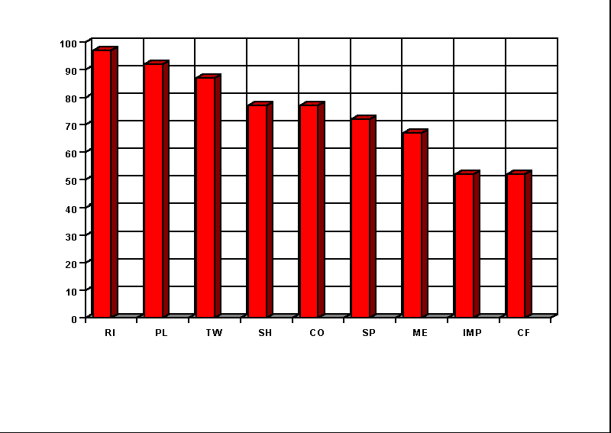

Slide 69
Doporučená literatura a další zdroje informací

Slide 70
Management inovací - 1
DRUCKER P.F.:, Inovace a podnikavost, Management Press, Praha, 1993, ISBN 80-85603-29-2
PITRA Z., Management inovačních aktivit, Professional Publishing, Praha, 2006, ISBN 80-86946-10-X
INNOMAT – Innovation Management Tools, http://www.inno-pro.com/aainn0.htm
IMI – Integrovaný management inovací, http://www.kip.zcu.cz/kursy/imi
TIDD J, BESANT J., PAVITT K., Managing Innovation, John Willey & Sons, 2005, ISBN 0-470-09326-9

Slide 71
Management inovací - 2
www.innoskills.net, www.innosupport.net

Slide 72
TRIZ
Altshuller Institute for TRIZ Studies: www.aitriz.org
TRIZ Journal: www.triz-journal.com
G.S. Altshuller Foundation: www.altshuller.ru/world/eng
TRIZ Consulting: http://www.trizconsulting.com/
VOTRUBA L., Rozvíjení tvořivosti techniků, Academia, Praha, 2000, ISBN 80-200-0785-7
Theory of Inventive Problem Solving (TRIZ)
L.Shulyak: Introduction to TRIZ

Slide 73
Osnova
Základní pojmy
Řízení projektů
Inovace a podnikání
“Soft Skills” ve VaVaI
Transfer technologií - hodnocení a ochrana duševního vlastnictví
Podpora VaVaI
Zpracování návrhu vlastního projektu

